Slide 1
간도를 되찾기 위한 해결방안
독도 영토학
21740814 곽민진
21611312 김재진
21611341 정수인
21610957 김은지
21740542 채수민
21610847 전민강
21740843 이승연

Slide 2
CONTENTS
01
03
간도에 대한 근거(1)
간도지역에 대한 정확한 정의
각국 주장에 대한 근거
02
04
간도에 대한 근거(2)
간도분쟁의 역사적 배경
민족적 근거

Slide 3
CONTENTS
05
간도에 대한 문제사항(1)
07
대응 방향
백두산 정계비와 간도협약의 유효성
동북아 정세의 균형으로 인한 요인
간도를 되찾기 위한 방안
간도에 대한 문제사항(2)
06
북한과 체결한 국경조약
중국에 비해 적극적이지 못한 정부의 정책

Slide 4
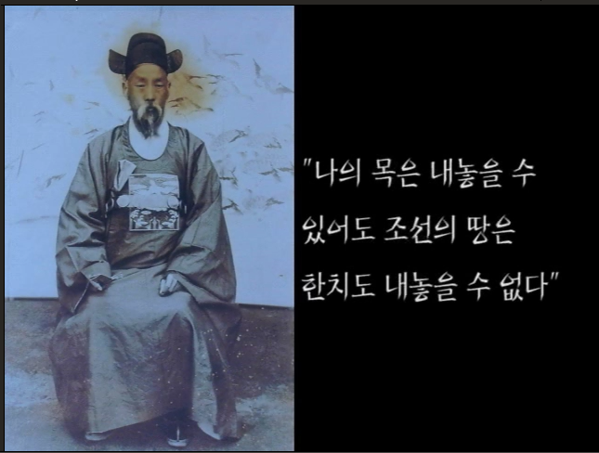

간도 영상
https://postfiles.pstatic.net/MjAxOTAxMTZfMTA5/MDAxNTQ3NjA0NTQwODcw.NUYCAAPt81_RMRNM8lat40lJLvcH8HXhxp3c6iISTVMg.DxiPjtTPuiIChp41dp7uQAapBSgtJ4meY0Wi8rhu5DMg.PNG.lsk8372/간도영유권분쟁6.png?type=w773

Slide 5
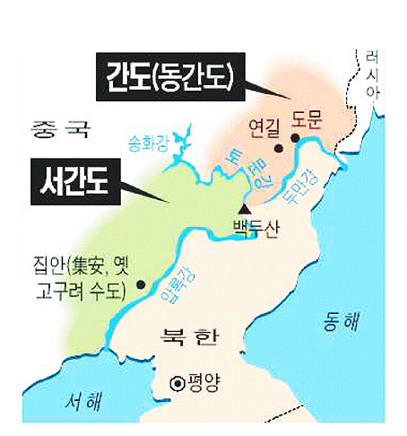
간도의 위치
간도(間島)는 백두산 북쪽의 만주 지역 일대로,
서간도와 동간도로 구분된다.
'연변'이라고 부르는 중국 길림성 동쪽의 연변조선족자치주에 해당하는 지역인 동간도를 가리킨다.

Slide 6
간도의 인구
총 약 175만명 가운데
40%
60%
한인(韓人)
한족(漢族)
약 75만명으로 40％를 차지
한족(漢族)이 60％를 차지

Slide 7

간도의 인구
길림성
104 만명
몽고자치주
5만명
흑룡강성
43 만명
북경·상해 등 대도시와
산동·광동 지방의 주요 도시
100명
요령성
17 만명

Slide 8
간도의 의미
간도
연길도
1870년경부터 부근의 주민이 이곳을 개간하기 시작하여 이곳을 간도(間島)라 불렀다
간도는 만주 길림성 동남부지역으로 중국 현지에서 연길도(延吉道)
라고 부르는 지역이다.
입주불허의 공간
우리 농민들이
개간한 땅
병자호란 뒤에 청나라 측이 이 지역을 봉금지역으로 정하고 청국인 이나 조선인 모두의 입주를 불허하는 공간 지대로 삼은 뒤, 청나라와 조선 사이에 놓인 섬과 같은 땅
조선 후기에 우리 농민들이 이 지역을 새로 개간한 땅이라는 뜻에서 ‘간도’라고 적었으며, 또 조선의 정북(正北)과 정동(正東) 사이에 위치한 방향인 간방(艮方)에 있는 땅이라 하여 ‘간도’라고도 적었다.

Slide 9
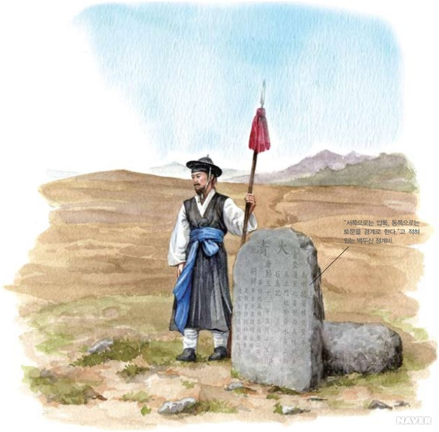
간도분쟁의 역사적배경
옛날 고구려와 발해가 있던 곳
발해 멸망 후 여진족이 청나라 세움 -> 조선과 청 사이에 국경의 문제 발발
이에 조선과 청은 1712년 백두산 정계비 건축
“서쪽으로는 압록,
동쪽으로는 토문을 경계로 한다.”

Slide 10
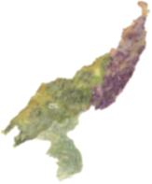
간도분쟁의 역사적배경
조선 후기 간도 -> 한반도 북부 사람들이 생활
청 사람들 또한 간도지방으로 적극적 이주
한 지방 두 나라의 거주 -> 갈등 발발
대한 제국 -> 백두산 정계비와 그 일대 조사, 조선의 영토임을 확인 등의 정책
1909년 일본과 청의 간도협약
일본이 간도를 청의 영토로 인정 -> 청의 남만주 철도 부설권을 얻어냄
간도협약 -> 일본과 청의 이해관계

Slide 11
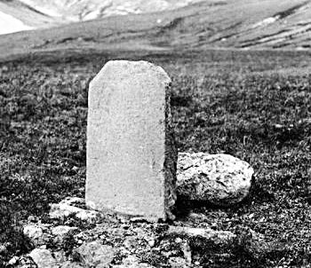
간도분쟁의 역사적배경
간도협약 이후 -> 우리나라 사람들이 생활
일제강점기 -> 독립군들이 간도 지역을
기지로 하여 독립운동 활동
현재 간도지방 -> 중국에 속해있으나 여전히
우리 동포의 많은 거주
중국 정부 -> 간도지방을 연변 조선족 자치주
지정, 관리
연변 조선 자치주 -> 우리 문화, 전통 잘 보존
관광이나 사업 등 목적으로
우리나라와 활발한 교류

Slide 12
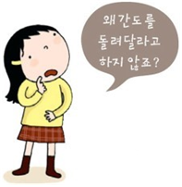
간도분쟁의 역사적배경
우리나라는 왜 광복 후에 간도를 돌려달라는 주장을 하지 않았을까?
6.25전쟁 후 -> 우리나라는 남한과 북한으로 나뉘어져
각각 자유 민주주의 국가와 사회주의 국가로 발전
북한의 입장에서 당시 미국의 후원을 받는 남한을 견제하는 것 ->
가장 중요한 과제, 자신을 돕는 중국과 마찰을 일으키는 것은 버거운 일.
간도 지역의 소유권을 주장하기 힘든 상황
때를 놓친 간도의 영토권 분쟁 -> 분단이 60년 이상 지속되며
우리에게 점점 더 불리한 상황

Slide 13
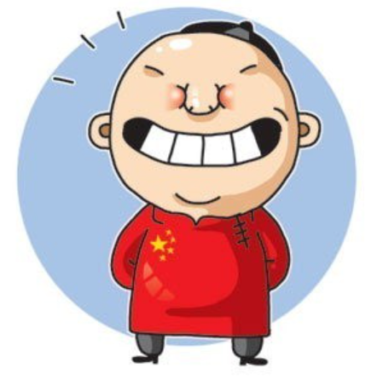
각국의 주장에 대한 근거
중국의 역사적 근거
  대한민국은 간도협약 체결 이후에도 일본이 간도에 영향력을 행세하고 급기야 1931년에는
  만주국을 수립하였으므로 간도가 중국에 완전히 귀속된 것으로 볼 수 없다는 취지의 주장을
  합니다. 하지만 국제연맹은 만주국을 독립한 국가로 승인하지 않았습니다.
  1992년 8월 24일 북경에서 중·한수교 공동성명이 채택되었습니다. 당시 대한민국은 간도에
  대해 아무런 문제도 제기하지 않았으며 오히려 상호간 영토를 존중하기로 하였습니다.
  대한민국 정부와 중화인민공화국 정부는 유엔 헌장의 원칙들과 주권 및 영토보전의 상호존중,
  상호불가침, 상호 내정 불간섭, 평등과 호혜, 그리고 평화공존의 원칙에 입각하여 항구적인
  선린우호협력관계를 발전시켜 나갈 것에 합의한다.’ 공동성명의 내용은 간도가 중국의
  영토라는 것을 대한민국이 승인하였다는 것을 의미합니다.

Slide 14

각국의 주장에 대한 근거
  간도는 독도와 같이 섬도(島)자로 표기되지만 섬은 아니다. 간도는 우리 민족이
  태동하고 찬란한 역사를 영위했던 광활한 북방영토의 이름이다.
  정계비 건립을 전후한 실질적인 국경선이 압록강과 두만강이 아니었다는 사실이
  여러 지도에서 드러난다.
  국제법의 법리로 볼 때 간도협약은 효력이 없다. 일본과 청의 간도협약은 법적근거가
  을사늑약인데, 이는 국제법상 원천적으로 조작된 조약임과 동시에 강박에 의한
  조약이기 때문에 무효이다. 따라서 간도협약 역시 효력이 없다.
한국의 역사적 근거

Slide 15
각국의 주장에 대한 근거
중국의 지리적 근거
  간도는 조선민주주의인민공화국에 연접한 지역으로 대한민국과는 수백 킬로미터 떨어져
  있어 간도에 연접해 있는 북한이라면 몰라도 대한민국은 간도에 대해 아무런 권리도 없습니다.
  두만강 지역을 다시 조사하여 수원을 조사하고 밤을 새워 협의하여 무산부 서쪽의 수류를
  따라 장백산중의 장산령 서변인 홍토수, 석을수의 합류처까지는 지형을 모두 확인하고
  국경을 정하였습니다. 이제 남은 곳은 합류처 이상의 양원에 불과합니다.
  1962년 10월 12일 중화인민공화국과 조선민주주의인민공화국은 국경조약을
  체결하였습니다. 중조변계조약이 그이유입니다.

Slide 16

각국의 주장에 대한 근거
한국의 지리적 근거
  왕숭시는 목극등(穆克登)이 백두산 등을 살핀 것은 청의 일방적인 변경시찰에 불과하다고
  지적했고, 서덕원은 백두산정계비는 조선 중국 양국이 공동으로 설립한 것이 아니라
  목극등이 압록강,두만강의 수원을 확인한 표지물에 불과하다고 주장했습니다.
  중국에서도 을유ㆍ정해 감계회담 때부터 백두산정계비를 심시비(審視碑ㆍ특정한 자리를
  확인하고 기념으로 세우는 비)로 간주해야 한다는 견해가 있었습니다. 정계비를 부정하는
  대표적인 학자는 오록정(吳祿貞), 왕숭시(王崇時), 서덕원(徐德源) 등이 있습니다.
  간도문제가 백두산정계비를 조약으로 하는 국경분쟁으로 간주되기 어려운 것은
  정계비 건립과정에 나타난 국제법상의 문제 때문입니다.

Slide 17
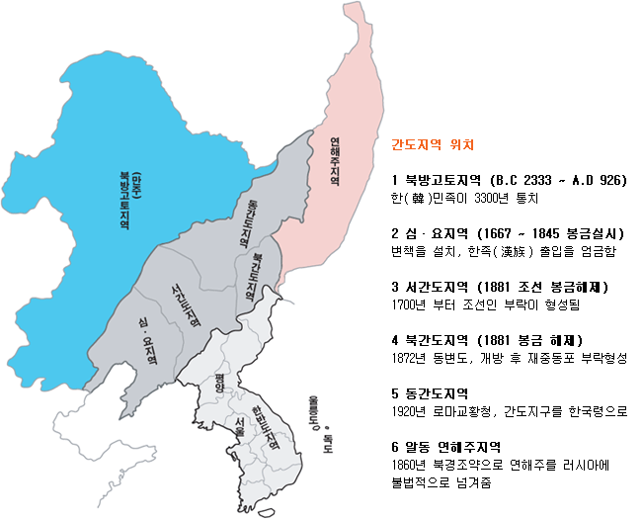
간도에 관한 영상

Slide 18
민족적 근거
간도의 독립운동
1단계
2단계
3단계
민족 정신이 투철한 인사를 해외로 이주 (대상지: 간도)
민족 운동자를 체포, 투옥
일제의 탄압에도 독립운동 기지 건설

Slide 19
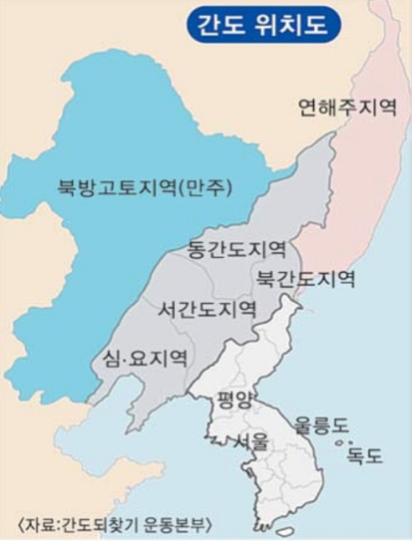
민족적 근거
1단계
서간도 위치
해외이주 (대상지:간도) 이유
1.한반도와 두만강·압록강을 사이에 두고 있다는 지리적 이점
2. 한국인이 다수 거주하고 있다는 점.
3. 이 지역에는 일본의 권력이 미치고 있지 않다는 점

Slide 20
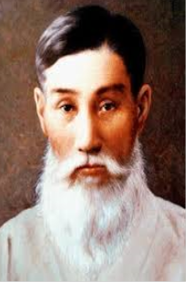
민족적 근거
2단계
독립운동가
민족운동자를 체포, 투옥
: 1910년 12월말부터 1911년 1월초에 걸쳐서 약 600명의 민족운동자를 체포, 투옥
황해도의 안명근(安明根)선생
(1879년9월17일~1927년7월7일)
신민회의 양기탁(梁起鐸)선생
(1871년4월2일~1938년4월19일)

Slide 21
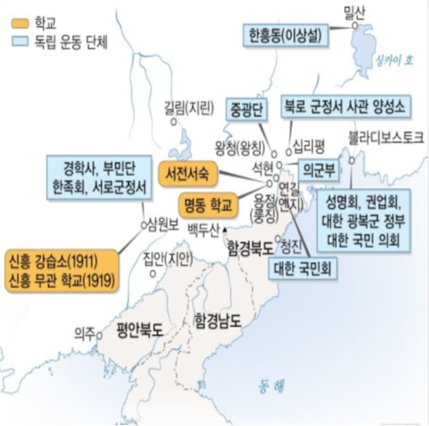
민족적 근거
3단계
독립운동 기지 건설
서간도 독립운동 기지 건설
: 경학사, 부민단, 한족회, 서로군정서

Slide 22
간도에 대한 영상시청
https://blog.naver.com/lsk8372/221484361359

Slide 23
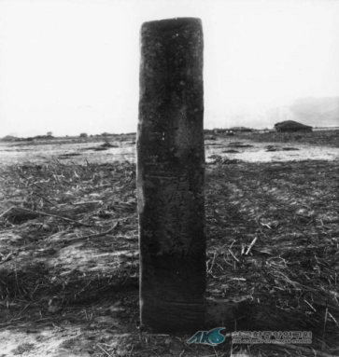
백두산정계비
1712년 숙종때 세워짐
청 제국과 조선의 백두산일대 국경을 정비하기 위하여 세워진 경계표지물의 일종
‘청과 조선의 국경선을 서쪽경계는 압록강으로 동쪽경계는 토문으로 한다’라는 내용이 새겨져 있음
토문을 중국 축에서는 두만강, 우리나라 학계에서는 토문은 송화강의 줄기라고 주장

Slide 24
간도협약
1909년 9월 4일, 일제가 남만주의 철도부설권 등을 얻는 댓가로 대한제국의 영토인 간도지방의 영유권을 청에 할양한다는 불법적인 협약
당사자인 대한제국 정부가 참여하지 않은 가운데 취해진 불법행위
2004년, 9월에는 여야 의원 59명이 ‘간도협약 무효 결의안’을 국회에 제출
간도협약을 맺은 9월4일 ‘간도의 날’로 지정

Slide 25
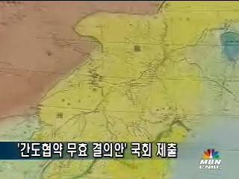
간도협약 무효 결의안(참고자료)
https://news.naver.com/main/read.nhn?mode=LPOD&mid=tvh&oid=057&aid=0000010447 (뉴스)

Slide 26
동북아 정세의 균형으로 인한 문제사항
현재 동북아는 역사갈등이 표출되고 있음.
역사갈등에는 역사인식문제와 영토문제 등이 있고 간도의 문제 또한 이것에 포함
동북아의 역사적 관계는 3국 이상이 얽혀 있다
(ex.간도협약→중국과 우리나라의 영토문제이지만 일본이 개입함)

Slide 27
해결방안
2009년 9월 4일, ‘간도 되찾기 운동‘ 활발
간도문제에 대한 동북아시아의 역사적 관계는 한,중,일 모두 얽혀있기에 당사국간의 협의를 출발점으로 하여, 세 나라가 동시에 해결점을 모색해야 평화를 찾을 수 있음.
한.중.일.간의 공통역사교과서를 편찬

Slide 28
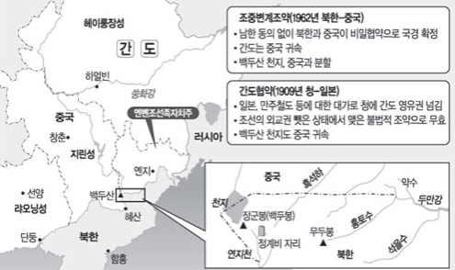
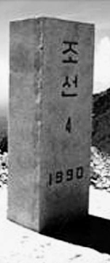
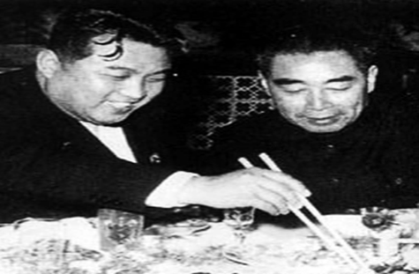
3.북한과 체결한 국경조약
(배경)
간도협약 체결(1909)
일본의 패망
간도협약의 무효
북한과 중국이 국경을 정하기 위해
조중변계조약을 체결
(1962)

Slide 29
3.북한과 체결한 국경조약
내용)
한계)
백두산 천지를 나눔
(북한54.5%, 중국 45.5%)
섬과 사주: 북한영유 264개,
중국영유 187개
→면적은 북한이 중국의 6배
비밀리에 체결한 조약
→한반도 통일 이후 국경분쟁의
불씨가 될 가능성
→북측이 중국에게 할양했다는
주장(대북불신감 확대)

Slide 30
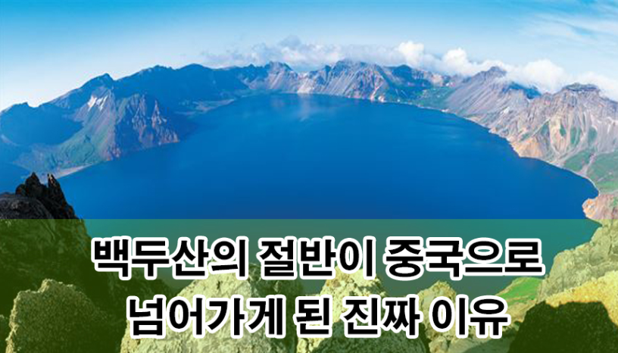
3.북한과 체결한 국경조약
←참고영상
→ https://www.youtube.com/watch?v=olh5t1TKOJ0

Slide 31
4.중국에 비해 적극적이지 못한 정부정책
중국정부
간도의 통치권을 위한 물밑작업
꾸준한 ’북한-중국’ 국경조약인정 주장
중국측 전문가들에게 의뢰
→ ‘중조 변계사’ 를 폄
장래에 있을 영유권 분쟁 대비
→ 비공식적인 간도 전담자를 배치
중국의 ‘한글공정’ 추진
예) 아리랑
(유네스코 등정을 추진 ⇒ 실패)
동북공정

Slide 32
4.중국에 비해 적극적이지 못한 정부정책
한국정부
중국정부에 비해 미미한 반응
동북공정에 대항
→ 중국정부와 비교되는 지원
독도와 비교되는 관심도
해결방안
⇒간도동포들에 대한 관심
⇒간도에 대한 국민들의 영토의식 함양
⇒중국이 추진하는 동북공정 중단

Slide 33
간도 되찾기 운동 본부
2004년 4월 12일 ‘한국간도학회’가 창립
지난 2004년 7월 24일 본 ‘간도되찾기운동본부’가 창립
간도영유권에 관한 국제법상의 시효를 연장시켜야 합니다. 빠른 시일 안에 시효연장을 이루어내는 일은 우리 세대의 책임

Slide 34
간도 되찾기 운동 관련 자료영상

Slide 35
간도 되찾기 방안
간도에 산재해 있는 문화 유물이 중국의 중화문명과는 엄연하게 다른 것으로 간도와 한반도 전역에 나타나는 북방문화권의 문화유산이라는 것에 대한 이론을 밝힌 후 실태를 분석
지금 당장 우리가 잃어버린 영토들을 수복할 힘이 없을지라도 반드시 정확하게 정리는 해놓아야 한다. 문화주권 역시 그곳을 지배했었다는 확실한 증거로 명백한 주권 중 하나이므로 문화를 근거로 우리 영토의 정의를 명확하게 해서 후손들이확실하게 알도록 해야 한다.
.

Slide 36
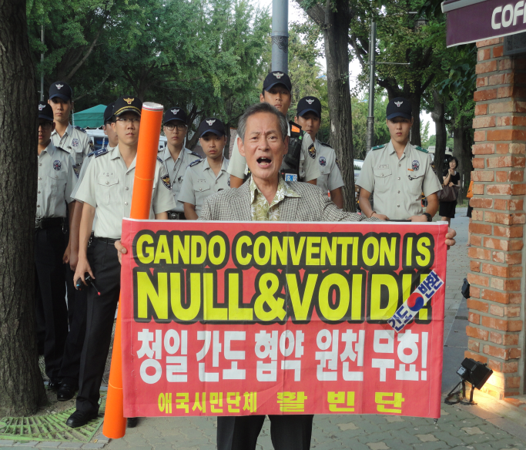
간도협약 100년‥영유권 회복 운동
‘간도협약’
1905년 ‘을사늑약’으로 우리의 외교권을 빼앗은 일제가 남만주 철도 부설권 등을 대가로 간도를 청나라 영토로 인정해 준 협약
간도는 현재 중국의 지린성과 하얼빈까지 포함하는 광대한 지역으로 1800년대 후반 조선인들이 옮겨 가 직접 개간한 땅입니다.
간도 협약 100년을 맞아, 이 땅을 되찾자는
국민 청원 운동이 시작됐습니다

Slide 37
간도에 관한 조원들의 대응방안 및 견해
곽민진- 간도가 낯설고 생소한 이유는 간도에 대한 생각과 간도를 되찾아야 한다는 의식이 무뎌지고 국민들에게 많이 알려지지 않았기 때문이라고 생각합니다. 옛 우리 선조들이 이뤄냈던 것을 떠올리며 국민들과 정부는 적극적으로 간도 되찾기 운동을 활성화 시켜야 한다고 생각합니다.
김은지-간도를 되찾는다는 것은 후손들에게 물려주어야할 중요한 과제라고 생각하고 이번 조별과제를 통해 간도에 대한 영토의식을 조금이나마 알릴 수 있게 되어 뿌듯합니다.
김재진-이번 조별과제를 통해 간도에 관한 정치적문제와 역사를 알게 되었고 간도 회복 및 되찾기 운동이 다양하게 있으면 좋겠습니다.
이승연-간도를 되찾기 위해서는 정부 뿐만 아니라 국민들도 간도에 관한 영토의식을 함양 해야 합니다.
전민강-간도에 관한 역사도 굉장히 중요한 부분이기 때문에 학생들의 교과서나 TV채널 등 다양하게 간도의 의식을 국민들에게 알려주었으면 합니다.
정수인-간도에 관한 국민의식이 굉장히 부족하기 때문에 간도를 되찾기 위한 운동이나 기관들이 더 많이 생겼으면 좋겠습니다.
채수민-잃어버린 영토에 관하면 가장 먼저 떠오르는 것 이 독도 지만 이번 조별과제를 통해 간도의 중요성 및 국민들의 부족한 영토의식 때문에 안타깝고 간도 되찾기 운동 및 활동들을 광범위 하게 활성화 시키고 꾸준히 해야할 필요가 있습니다.

